Slide 1
الترحيب
أهْلًا وَسْهْلًا بِطُلابي المُبْدِعين.
كُل شَيْء في وَقْتِه جَميلٌ.

Slide 2
اليوم والتاريخ
يناير
S | M | T | W | T | F | S
 |  |  |  |  |  | 1
2 | 3 | 4 | 5 | 6 | 7 | 8
9 | 10 | 11 | 12 | 13 | 14 | 15
16 | 17 | 18 | 19 | 20 | 21 | 22
23 30 | 24 31 | 25 | 26 | 27 | 28 | 29
التَّاريخ
الْيــوم
26/1/2022
الأربعاء
23/ جماد الثاني/1443
الوحدة الخامسة
أفكارك تُغير العالَم
المعلمة/ سناء الجعفري.

Slide 3
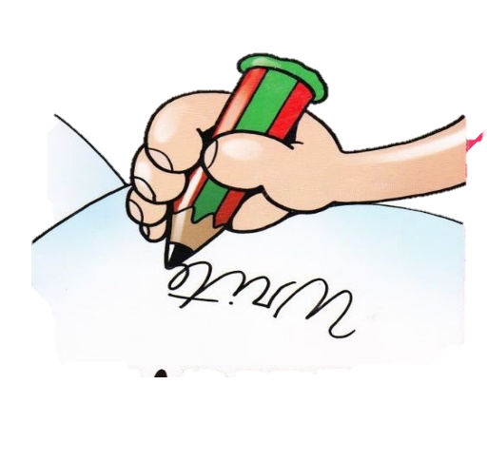
قَوانين الْحِصَّة
اُفَكِّر وأُجيب بِمُفْرَدي
دونَ مساعَدَة أُمي
أَبْتَعِد عَنْ ضّجيج مَنْ حَوْلي
أِسْتأْذِن قَبْلِ التَّحّدًّث
أَسْتَمِع إلى الْمُعَلَّمة بِتِرْكيز
أِلتِزِم الصَّمْت
أًدَوِّن مُلاحَظاتي

Slide 4
5 دقائق
السطر الإملائي
متميز
*اسْتراتيجية السَّطْر الإملائي:
متوسط
مراعاة الفروق الفردية
ضعيف
هَيّا يا أَبْطال
نَسْتَعِد للسَّطْر الإملائي لِلْيوم.
موهوب
إِمْلائي سِرُّ تَمَيُّزي
اتأكد من تجهيز جميع مستلزماتي المدرسية
و جمعهـا بعد الانتهاء من التعلم

Slide 5
عِنوان الدَّرس
*الوحدة الخامسة: "أَفْكارُكَ تُغَيِّر الْعالِم"
التّاء الْمَفْتوحة
والتّاء الْمربوطة
وَالْهاء.

Slide 6
الأهداف
* أهداف درس اليوم:
*ماذا سنتعلم اليوم يا أبطال؟
*نتعرف على كَلٍمات مُنْتَهِية في التَّاء المَفْتوحة والتّاء الْمَرْبوطة والْهاء.

Slide 7
التهيئة الْحافزة

Slide 8
التّاء المفتوحة:
التّاء المفتوحة هي الّتي تكتب تاء ( ت ) ،وتكون ساكنةً أو متحرّكة، وتنطق تاء سواء في الوصل أو الوقف مثل :بنتٌ – حافلاتٌ – ليْتَ – جَلَستْ – قدّمتُ.
التّاء المربوطة:
التّاء المربوطة ، أو القصيرة ، هي الّتي تكتب هاء بنقطتين ( ة ) ، وتنطق تاء عند الوصل ، وتنطق هاء عند الوقف ، مثل :
مكّة المكرّمة - فاطمة – مدرَسَة – شجرة – حقيبة.
الهاء في آخر الكلمة:
دائمًا تُلفظ هاء سواء في الوصل أو الوقف مثل : له – فيه – كتابه – عنده .

Slide 9
عرض الدرس
استيقظتُ مُبكّرةً
صَحَوْتُ مِنَ النَّوْمِ مُبَكِّرَةً، فَتَوَضَّأْتُ
وصلّيت، ثمَّ لبستُ ثيابي وَأَيْقَظْتُ أَخي الصَّغيرَ
مِنْ نَوْمِهِ وَأَعْدَدْتُ لَهُ طَعامَ الْإِفْطارَ،
ثُمَّ قَبَّلْتُ أَبي وَأُمّي وَذَهَبْتُ إِلى الْمَدْرَسَةِ .

Slide 10
*أكمل الكلمات الآتية بالحرف المناسب:
هـ
ة
ت
4- لـ........
ـهُ
1- صَحَوْ........
تُ
5- مُبَكِّرَ........
ةً
2- نَوْمَـ........
ـهُ
6- ذَهَبَـ........
ـتُ
3- الْمَدرَســ........
ـةُ

Slide 11
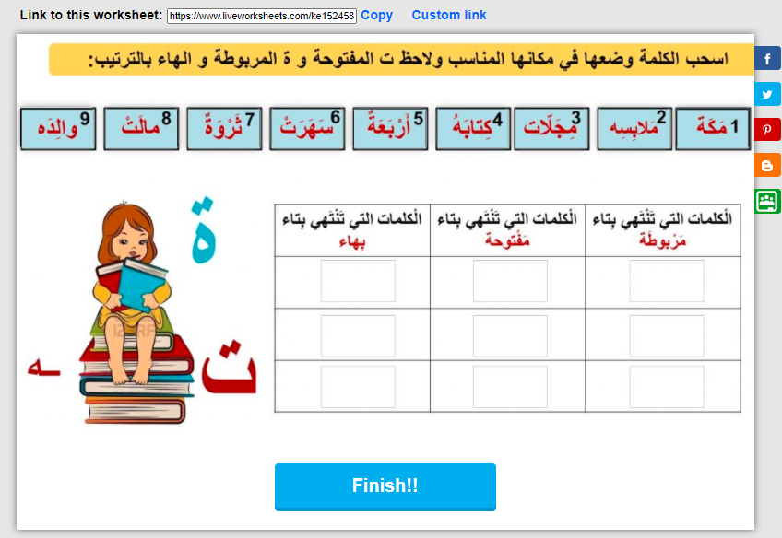
اضغط هنا لحل هذا النشاط

Slide 12
*اسحب الكلمة وضعها في مكانها المناسب ولاحظ ت المفتوحة و ة المربوطة و الهاء بالترتيب:
9
8
7
6
5
4
3
2
والِدَه
مالَتْ
ثَرْوَةٌ
سَهَرَتْ
أَرْبَعَةٌ
كِتابَهُ
مِجَلّات
مَلابِسِه
مَكَة
1
الْكلمات التي تَنْتَهي بِتاء بِهاء | الْكلمات التي تَنْتَهي بِتاء مَفْتوحة | الْكلمات التي تَنْتَهي بِتاء مَرْبوطَة

Slide 13
عرض الدَّرس

Slide 14
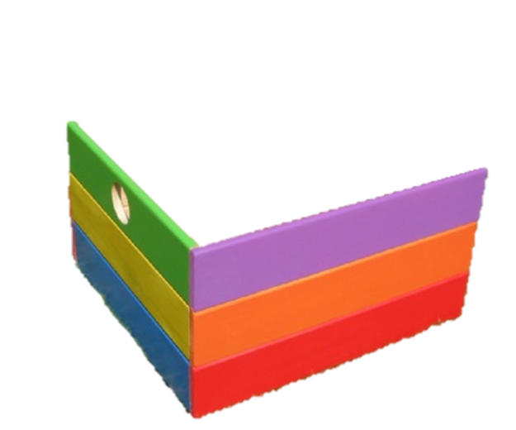
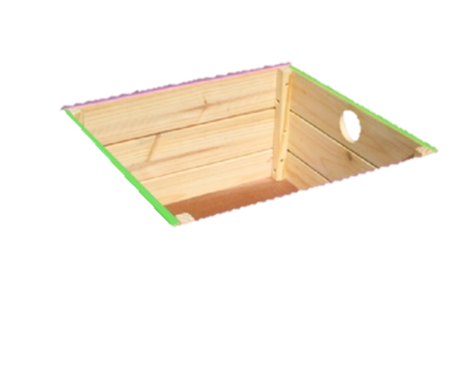
أُخْت
بَيْت
*حاول جمع المكعبات التي تحمل كلمات مختومة
بـ( التاء المفتوحة )
الأنشطة
قِطَّة
وَرْدَة
بَنَات
نَامَت
فَتَاة
قَرَأت

Slide 15
الأنشطة
هل تستطيع اختيار وضع التاء المناسب للكلمة لتتمكن من ملء الكأس بالعصير اللذيذ
.مّكَّـ..
ـة
ـت
فَرَاشَا...
ة
ت
نَجَحْـ..
ـة
ـت
وَرْدَ...
ـة
ة

Slide 16
التَّغذية الرّاجِعة

Slide 17
هل حققنا
أهداف اليوم؟
* هل حَققنا أهداف درس اليوم؟
* هل تعرَّفنا على كَلٍمات مُنْتَهِية في التَّاء المَفْتوحة والتّاء الْمَرْبوطة والْهاء.

Slide 18
عبر عن
شعورك
*عَبِّر عَنْ شُعورَك يا بَطَل:

Slide 19
التَّواصل
للتواصل - المعلمة / سناء الجعفري.
تلجرام: t.me/Sanaa21
انستجرام: sanaa_ali1
واتساب / 0503770211

Slide 20
التواصل | عبر عن شعورك | هل حققنا أهداف | التغذية الراجعة | الأنشطة | عرض الدرس | التهيئة الحافزة | العنوان + الأهداف | السطر الإملائي | التاريخ + ا لقوانين | الترحيب | خريطة الكلمات

